Slide 1

Comisión de Sociedad de la Información y Tecnologías
ADAPTACIÓN DE LAS ENTIDADES LOCALES AL NUEVO
REGLAMENTO EUROPEO DE PROTECCIÓN DE DATOS
RESULTADOS DE LA ENCUESTA
Diputaciones Provinciales, Cabildos y Consejos Insulares
JUNIO 2018

Slide 2
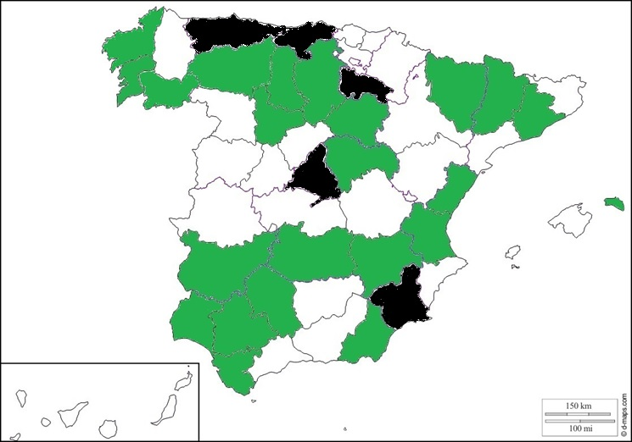
Comisión de Sociedad de la Información y Tecnologías
Resultados encuesta RGPD (Dip/Cab/Con)
Diputaciones Provinciales, Cabildos y Consejos Insulares participantes
Sin Datos
Recibidos
Uniproviniciales
De las 52 Provincias e Islas encuestadas, se han recibido 23 cuestionarios válidos. Esto representa el 44,23% del total.

Slide 3
Comisión de Sociedad de la Información y Tecnologías
El 95% de las poblaciones (como promedio dentro de las Provincias/Islas analizadas) pertenecen al ámbito competencial de Diputaciones Provinciales, Consejos y Cabildos Insulares
La Proactividad de Diputaciones Provinciales, Cabildos y Consejos Insulares, es fundamental para superar las carencias de los municipios con menos recursos humanos y/o económicos

Slide 4
Comisión de Sociedad de la Información y Tecnologías
Conoce la existencia del Reglamento (UE) 2016/679 del Parlamento Europeo y del Consejo de 27 de abril de 2016 relativo a la protección de las personas físicas en lo que respecta al tratamiento de datos personales y a la libre circulación de estos datos y por el que se deroga la Directiva 95/46/CE (en adelante RGPD)
Respuestas en JUNIO 2018
Respuestas en OCTUBRE 2017

Slide 5
Comisión de Sociedad de la Información y Tecnologías
Conoce las implicaciones y cambios que el RGPD establece frente a la actual normativa Ley Orgánica 15/1999, de 13 de diciembre, de Protección de Datos de Carácter Personal (en adelante LOPD) y el Real Decreto 1720/2007, de 21 de diciembre, por el que se aprueba el Reglamento de desarrollo de la LOPD (en adelante RDLOPD).
Respuestas en JUNIO 2018
Respuestas en OCTUBRE 2017

Slide 6
Comisión de Sociedad de la Información y Tecnologías
La Diputación/Cabildo/Consejo ha realizado tareas de formación y difusión de las principales novedades y obligación que conlleva el Reglamento (UE) 2016/679 del Parlamento Europeo y del Consejo de 27 de abril de 2016
Respuestas en JUNIO 2018
Respuestas en OCTUBRE 2017

Slide 7
Comisión de Sociedad de la Información y Tecnologías
La Diputación/Cabildo/Consejo dispone de un servicio de asesoramiento en temas relacionados con la protección de datos.
Respuestas en JUNIO 2018
Respuestas en OCTUBRE 2017

Slide 8
Comisión de Sociedad de la Información y Tecnologías
¿Presta la Diputación/Cabildo/Consejo el servicio de Delegado de Protección de Datos a los ayuntamientos de menos de 20.000 habitantes?
Respuestas en JUNIO 2018
(Esta pregunta no se realizó en octubre de 2017)
1.003 municipios están cubiertos por las Dip/Cab/Con
No disponemos de las respuestas del 56% de Dip/Cab/Con

Slide 9
Comisión de Sociedad de la Información y Tecnologías
¿Cuenta su Diputación/Cabildo/Consejo con un delegado de protección de datos?
Respuestas en JUNIO 2018
(Esta pregunta no se realizó en octubre de 2017)

Slide 10
Comisión de Sociedad de la Información y Tecnologías
Comentarios más relevantes
La Diputación es consciente de la importancia y consecuencias derivadas del Reglamento europeo de protección de datos, pero se enfrenta a la prioridad derivada de la Ley 9/2017, de Contratos del Sector Público y a las limitaciones de personal contempladas en la Ley de Presupuestos Generales del Estado que le impiden la creación de plazas para asistir a las Entidades Locales, en particular, en materia de protección de datos.
En relación al número de ayuntamientos a los cuales se presta el servicio de delegado de protección de datos (DPD), se hace constar en este cuestionario el número de las solicitudes recibidas hasta la fecha ya que aún se están recibiendo las peticiones de las entidades locales interesadas y las solicitudes del servicio se encuentran en fase de tramitación.
Se han cumplimentado las respuestas del formulario atendiendo a la situación mayoritaria respecto al conjunto de municipios de la provincia.
Si bien no se presta directamente el servicio de Delegado de Protección de Datos, se ha creado una oficina provincial para dar apoyo a los ayuntamientos menores de 20.000 habitantes, así como una línea de ayudas para su adaptación al RGPD

